Slide 1

Coordonator: Lect. Dr. Cristian Frăsinaru
Absolvent: Zaharia Andrei-Lucian

Slide 2
Cuprins
Ce este Leading Teams Platform ?
Aplicații asemănătoare
Ce iși propune aplicația?
Algoritmul Pert
Demo

Slide 3
Ce este Leading Teams Platform?
Notes:
Leading Teams Platform este o aplicație web pentru managementul unei echipe. Ideea acestei aplicații a pornit din dorința de a eficentiza performanța unei echipe din cadrul unei companii. Mulți lideri de echipă încă folosesc aplicații invechite de management precum Excel pentru a păstra evidența colegilor săi de echipa. Astfel, această platformă iși propune să ofere un spațiu usor de utilizat în care teamlead-ul poate dezvolta si analiza performanta membrilor echipei

Slide 4
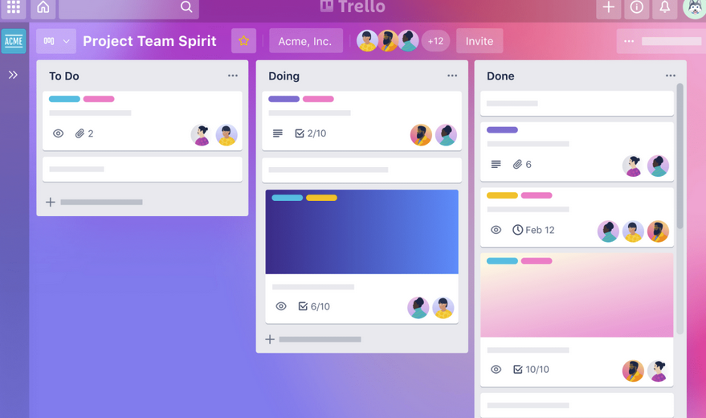
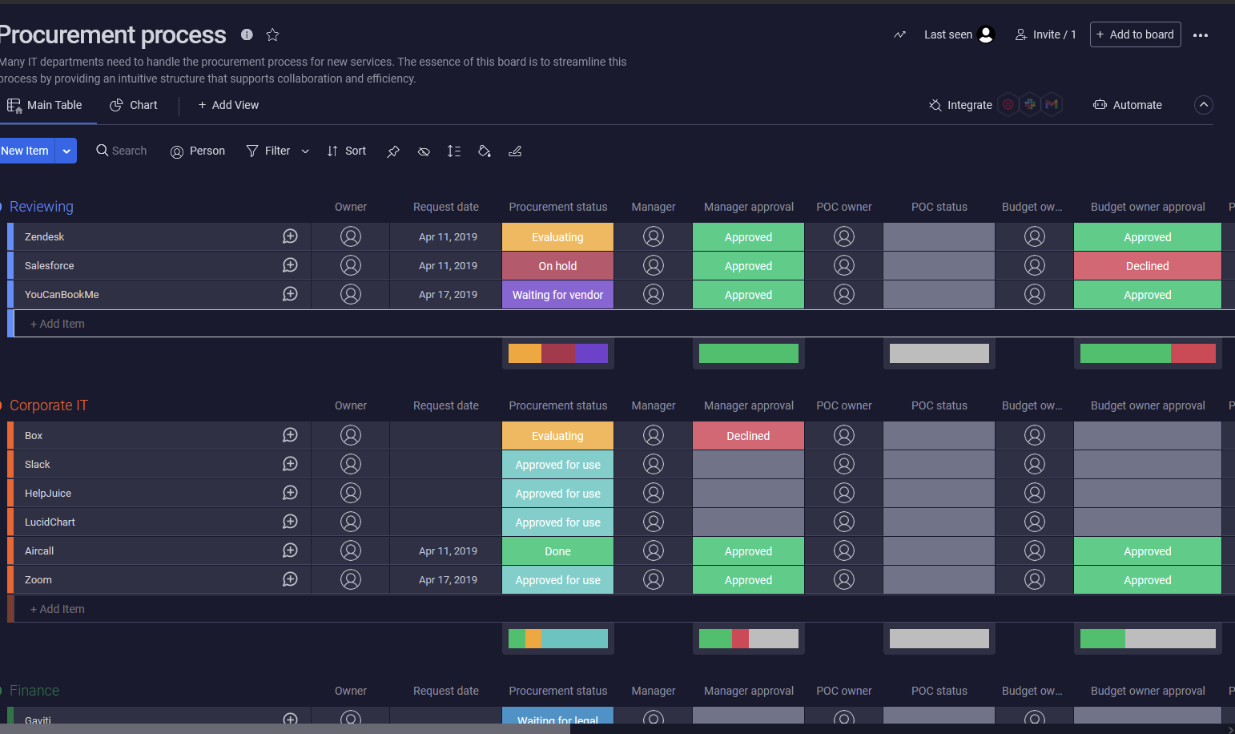
Aplicații asemănătoare
Monday
Trello
Hygger
Jira
nTask
Monday
Notes:
În momentul de față se află diferite aplicații de management. Monday.com este un instrumect excelent pentru dezvoltarea unei echipe, dar vine cu un mare dezavantaj. Cum se poate observa și din poză, mediul de lucru oferit de site este copleșitor. Sunteți bombardați cu o mulțime de informații și features făcând aplicația foarte greu de utilizat. Totodata, trebuie să selectați dintr-o mare varietate de sabloane. Acest lucru nu garanteaza că veți găsi ceea ce căutați, astfel va trebui să creați manual tabelul. Totodată, aplicațiile precum Trello, Hygger și Jira se concentrează doar pe managementul de proiect și nu au o modalitate de a evalua munca coechipierilor.

Slide 5
Ce iși propune aplicația?
Aplicația își propune să creeze o platformă în care să puteți dezvolta și analiza performanța membrilor echipei. Acesta va oferi următoarele:
Stabilirea obiectivului WHAT individual pentru fiecare membru al echipei.
Stabilirea obiectivului HOW individual pentru fiecare membru al echipei.
Evaluarea performanței membrilor echipei.
Vizualizarea grafica a timpului estimativ de terminare a unui obiectiv WHAT.
Managementul angajaților prin adăugarea/eliminarea acestora din echipă.
Posibilitatea de a modifica informațiile utilizatorilor.
Abilitatea de a vedea profilul fiecărui utilizator.
Posibilitatea de a modifica sau șterge diferite obiective.
Notes:
Lucrul care diferențiază această aplicație de cele enumerate anterior este faptul că, pe lângă ajutorul oferit pentru planificarea sarcinilor, oferă și posibilitatea unei evaluări bazate pe un formular ușor de utilizat.

Slide 6
Ce este PERT?
Notes:
PERT vine de la program evaluation and review technique, a fost prima data creat în 1958 de United States Navy și este folosit în mod obișnuit împreună cu critical path method. Are rolul de a analiza și reprezenta sarcinile implicate în realizarea unui proiect dat. Fun fact a fost utilizat de United States navy pentru un proiect legat de un submarin nuclear.

Slide 7
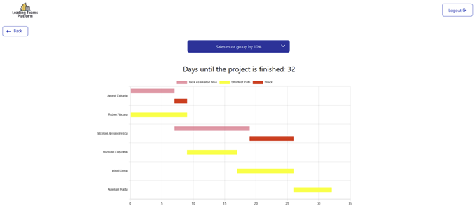
Algoritmul PERT
Notes:
Pentru a realiza vizualizarea grafică a timpului estimativ de terminare a unui obiectiv WHAT am folosit algoritmul PERT. PERT (tehnica de evaluare și revizuire a programul) își propune prin analiza duratei de finalizare al task-urilor să obțină timpul estimativ de terminare a proiectul. Astfel, putem observa în graficul prezentat de aplicația web prezența a trei bare colorate. Culoarea galbenă reprezintă task-urile ce nu pot fi amânate, deoarece vor alterna timpul de finalizare a proiectului. Totodată, bara galbena reprezintă numărul de zile necesare pentru finalizarea task-ului respectiv. Culoarea roz reprezintă la rândul ei timpul estimativ de finalizare a task-ului, doar ca task-urile roz mai au și o bara roșie ce reprezintă durata de timp cu care poate să fie amânat task-ul fără a modifica durata de finalizare a proiectului. Pentru a înțelege mai bine acest algoritm, voi prezenta cum funcționează pe un exemplu.

Slide 8
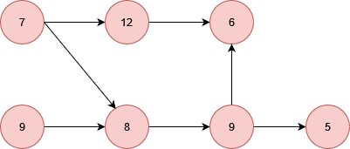
Algoritmul PERT

Slide 9
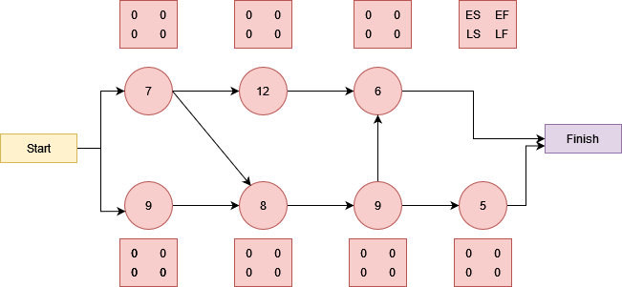
Algoritmul PERT

Slide 10
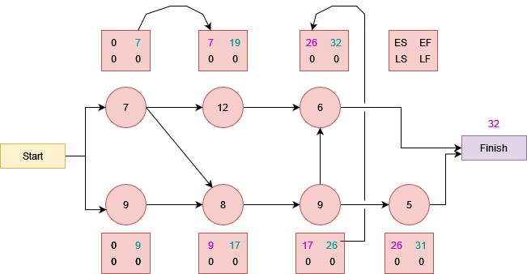
Algoritmul PERT

Slide 11
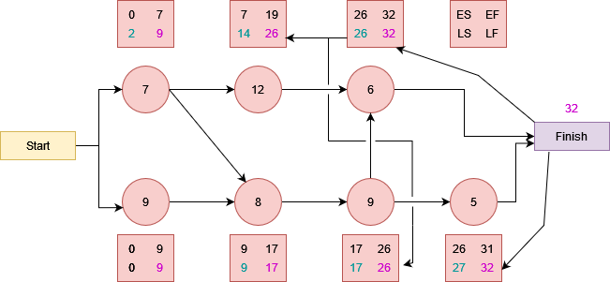
Algoritmul PERT

Slide 12
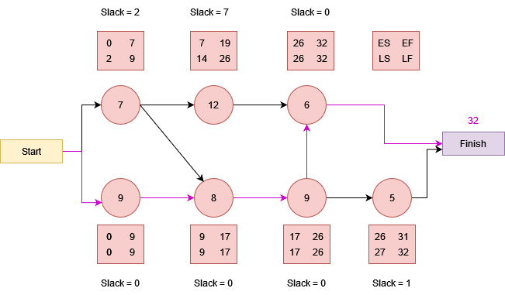
Algoritmul PERT

Slide 13
DEMO TIME

